Slide 1
Муниципальное бюджетное дошкольное образовательное учреждение
Детский сад №38 «Росинка» города Рубцовска
КРАТКОСРОЧНЫЙ ПРОЕКТ С ДЕТЬМИ СРЕДНЕЙ ГРУППЫ
«Удивительный мир сказок К. И. Чуковского»
Подготовили:
Воспитатель – Щебетун Елена Борисовна
Фокина Наталья Ивановна
2022г.

Slide 2
Актуальность:
Художественная литература открывает и объясняет ребенку жизнь общества и природы, мир человеческих чувств и взаимоотношений. Она развивает мышление и воображение ребенка, обобщает его эмоции, дает прекрасные образцы русского литературного языка. Произведения К. И.Чуковского имеют огромное воспитательное, познавательное и эстетическое значение, т.к. они расширяют кругозор ребенка, воздействуют на личность малыша, развивают умение тонко чувствовать форму и ритм родного языка. Реализация данного педагогического проекта обеспечит психологическое формирование читателя в дошкольнике. А увлекательное общение с творчеством К.И.Чуковского будет способствовать развитию интереса к книге, что будет являться неотъемлемой частью системы образования дошкольников на этапе становления современной личности.

Slide 3
Цель проекта: Развитие устойчивого интереса к чтению художественной литературы в процессе знакомства с творчеством Корнея Ивановича Чуковского.

Slide 4
Задачи проекта:
Образовательные:
•Расширить знания детей о творчестве К. И. Чуковского, повысить интерес к книге.
•Расширить круг знаний об окружающем мире, углубить знания детей о животном мире через произведения К. И. Чуковского.
Развивающие:
•Развивать и поддерживать у детей устойчивый интерес к творчеству К. И. Чуковского.
•Формировать у детей эмоционально-образное восприятие произведений через художественное описание образов.
•Способствовать развитию творческих способностей, памяти, речи, внимания.
•Развивать интерес к иллюстрациям художников-иллюстраторов детской книги.
Воспитательные:
•Воспитывать нравственные основы личности дошкольника через восприятия произведений К. И. Чуковского.
•Воспитывать уважение к сверстникам, умение проявлять взаимопомощь в совместной коллективной деятельности.

Slide 5
Формы и методы организации проекта
1. Решение проблемных ситуации.
2. Педагогические наблюдения.
3. Беседы.
4. Консультация для родителей.
5. Выставки.
6. Совместная организованная деятельность.
7. Оформление информации для родителей в приемной.
8.Творческие мастерские.
9. Игры

Slide 6
Вид проекта: педагогический, познавательно – творческий, краткосрочный.
Продолжительность: с 3 октября - 14 октября (краткосрочный)
Участники проекта: родители, воспитатели, дети средней группы «Росинки».
Возраст детей: 4-5 лет.

Slide 7
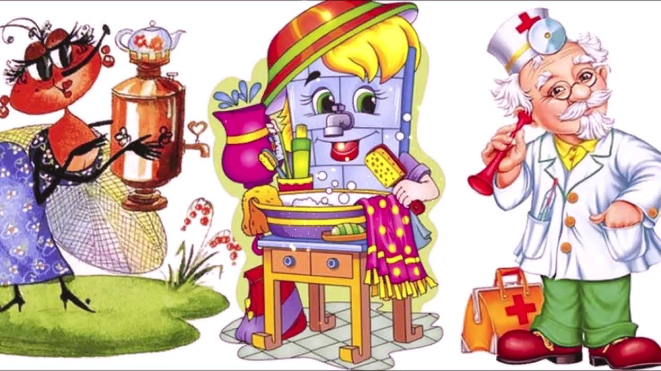
Проблема:
Отсутствие интереса у детей к чтению художественной литературы.
Причины:
1. Недостаточно уделяется времени чтению художественной литературы в ДОУ и в семье.
2. Непонимание родителей значения чтения детских книг для воспитания ребенка – читателя.
3. Интерес к книге подменяется просмотром телевизора и компьютерными играми.

Slide 8
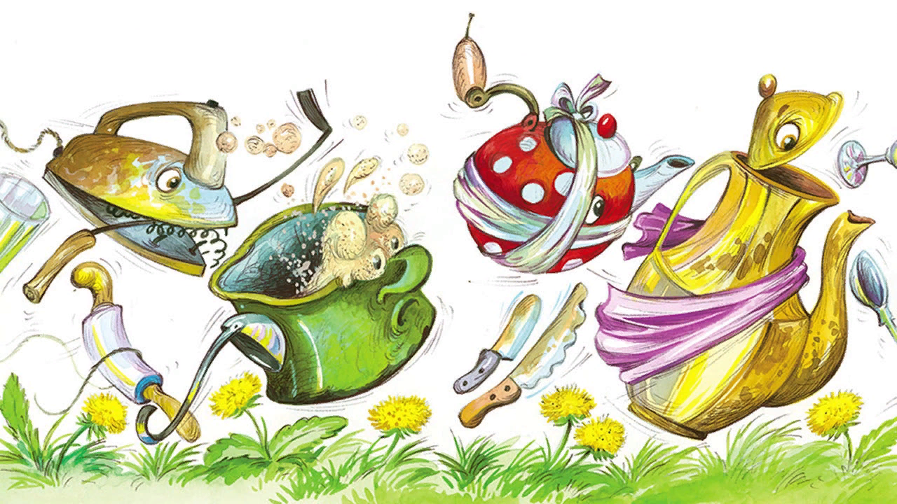
План реализации проекта: Подготовительный этап
1.Сбор информации и необходимого материала для реализации проекта;
2.Вовлечение детей и родителей в процессе решения поставленных задач;
Разработка плана мероприятий

Slide 9
Реализация проекта в разных формах и видах деятельности с учетом интеграции образовательных областей:
1. Познавательное развитие:
• Знакомство с жизнью и творчеством Корнея Ивановича Чуковского.
• Отгадывание загадок К. И. Чуковского.
• Знакомство с разными представителями животного мира при помощи произведений К. Чуковского.
• Знакомство с правилами обращения с книгой.
• Дидактические игры «Угадай, к какой сказке иллюстрация», «Узнай героя сказки по описанию», «Опиши, чтобы узнали дети».
2. Речевое развитие:
• Ознакомление с художественной литературой. Предполагается не только непосредственное чтение, но и вся работа над прочитанными произведениями:
«Доктор Айболит», «Мойдодыр», «Федорино горе», «Муха Цокотуха», «Краденое солнце», «Тараканище».
• Заучивание стихотворения «Чудо-дерево», отрывков из сказок К. Чуковского.
• Драматизация сюжетов сказок К. Чуковского.

Slide 10
3. Социально-коммуникативное развитие:
• Знакомство с профессией ветеринара.
• Знакомство с профессией иллюстратора.
• Правила безопасного поведения на примере сказок Корнея Ивановича Чуковского.
• Игры на основе сюжетов сказок и стихов. Сюжетно-ролевая игра «Доктор Айболит», «В гостях у Мухи Цокотухи», «Испорченный телефон».
4. Физическое развитие:
• Формирование культурно-гигиенических навыков на основе произведений К. Чуковского «Мойдодыр», «Федорино горе».
• Проведение физкультминуток: «Скрюченная песня», «Доктор Айболит».
5. Художественно-эстетическое развитие:
• Рассматривание иллюстраций разных художников к произведениям К. Чуковского.
• Рисование: «Платье для Мухи Цокотухи», «Тараканище», «Любимый герой сказки», «Краденое солнце».
• Лепка: «Посуда для бабушки Федоры», «Крокодил».
• Аппликация: Коллективная работа «Чудо Дерево».

Slide 11
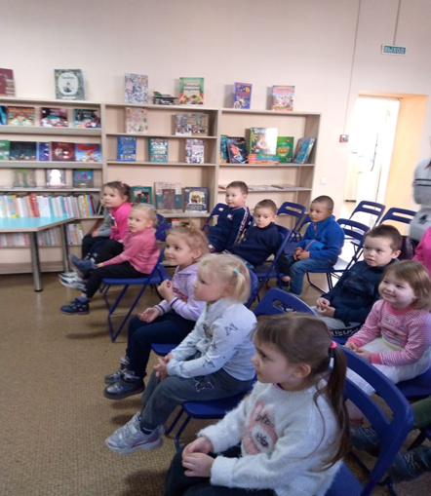
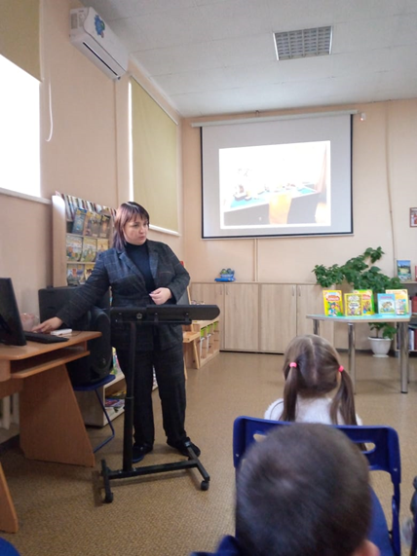
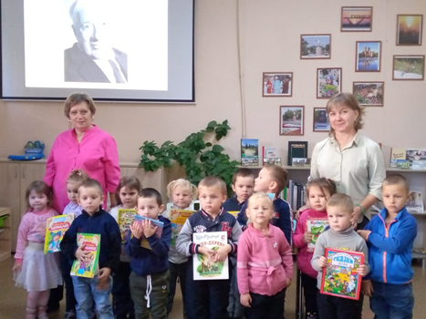
Итоги реализации проекта
В ходе нашего проекта детьми совместно со взрослыми было сделано много интересного а именно:
- Организованна выставка рисунков по сказкам К.И.Чуковского
-Коллективно изготовлен лэпбук по сказкам К.И.Чуковского
Организовано посещение библиотеки «Контакт» с целью закрепления полученных в ходе проекта знаний.
Был проведен цикл занятий с детьми (Лепка, аппликация, рисование) по сказкам К.И Чуковского.
- Проведена консультация для родителей: «Прививаем детям любовь к чтению», : «Сказки К. И. Чуковского – помощники в воспитании и развитии дошкольников»

Slide 12
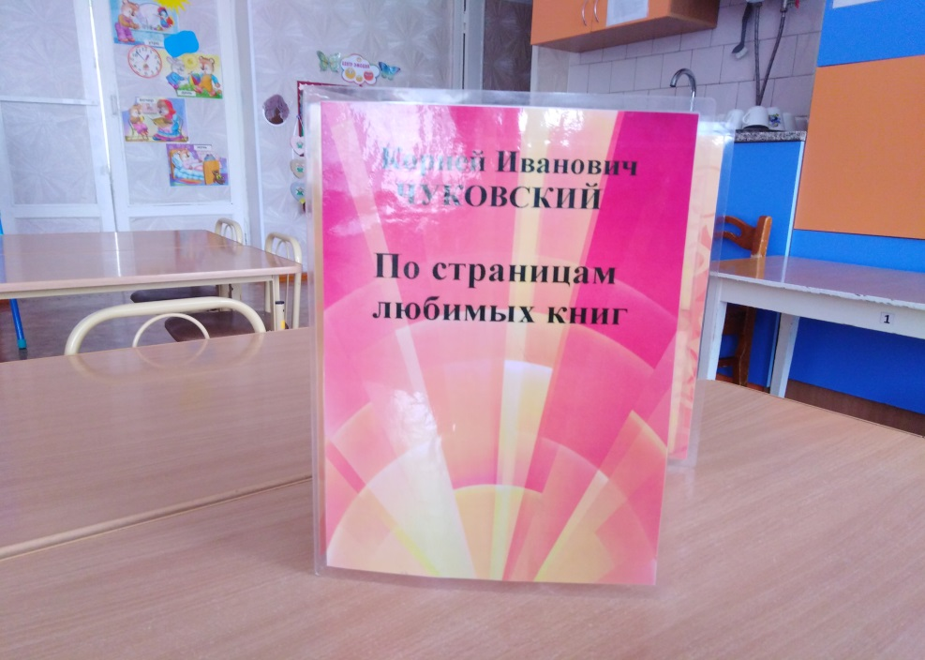
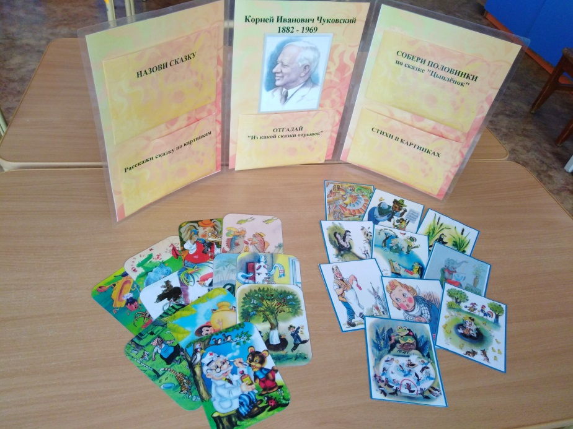
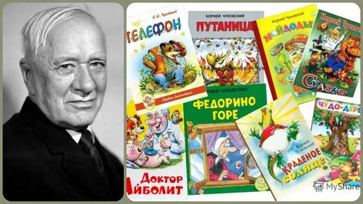
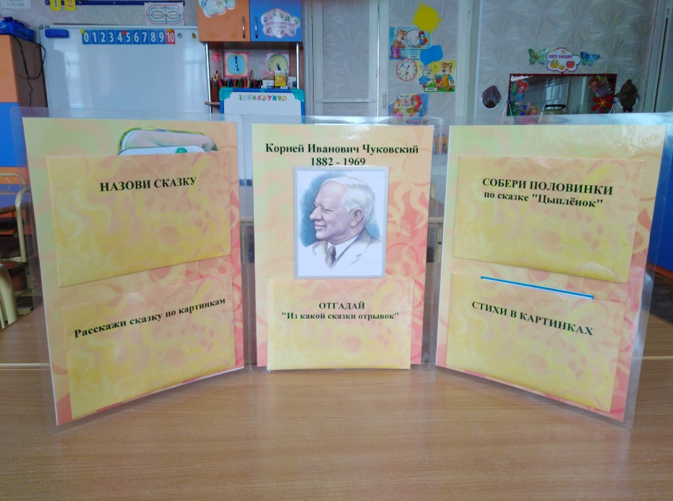

Slide 13
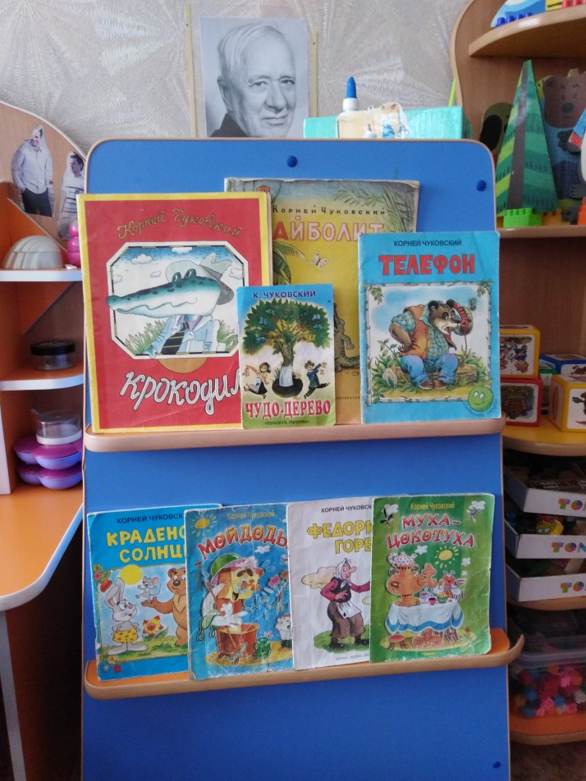
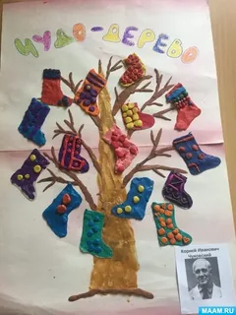

Slide 14
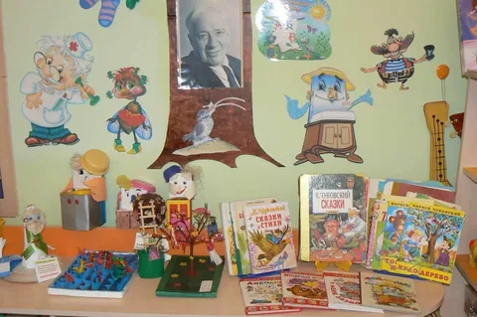
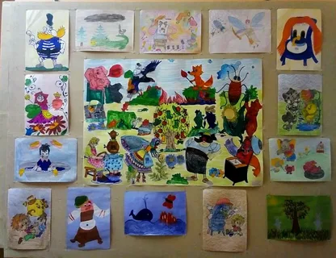
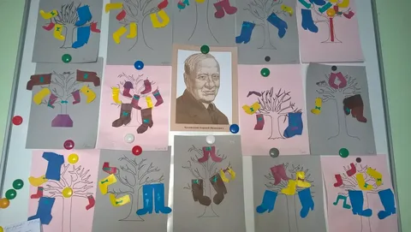

Slide 15
